Slide 1


FACULTAD DE CIENCIAS DE LA INGENIERIA Y APLICADAS
INTELIGENCIA ARTIFICIAL
TEMA: Conexión de WEKA con Python para el Aprendizaje Automático
Aplicado a la base de datos Relaciones Laborales.
INTEGRANTES:
Sandoval Bryan
Sánchez Carolina
Sánchez Johana
Sarco Magaly
Santana Kevin

Slide 2
Número | Atributo
1 | Duración
2 | aumento-salario-primer año
3 | aumento de salario de segundo año
4 | aumento de salario al tercer año
5 | ajuste por costo de vida
6 | Horas Laborales
7 | pensión
8 | pago en espera
9 | diferencial de cambio
10 | subsidio de educación
11 | los días feriados
12 | vacaciones
13 | asistencia-por-discapacidad-a-largo-plazo
14 | contribución al plan dental
15 | ayuda para el duelo
16 | contribución al plan de salud
17 | Clase
DESCRIPCION DE LOS DATOS
La base de datos que se utilizó se denomina labor.arff
El data set cuenta con 17 atributos por registro y un total de 57 registros, la DATA proviene de un caso de negociación laboral canadiense. Predice el resultado final de la negociación laboral basado en la información personal del trabajador.
ALGORITMO SELECCIONADO C4.5(J48)
Los árboles de decisión generados por C4.5 pueden ser usados para clasificación, y por esta razón, está casi siempre referido como un clasificador estadístico.

Slide 3
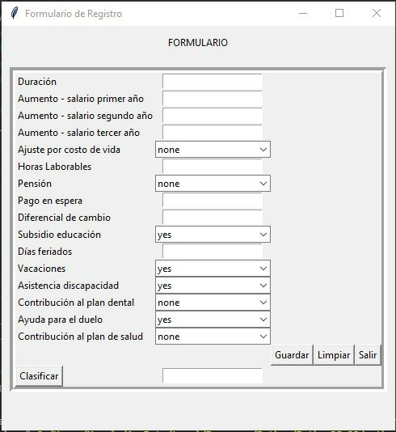
INTERFAZ GRÁFICA EN PYTHON CON TKINTER
Tkinter proporciona un conjunto de herramientas robusto e independiente de la plataforma para administrar ventanas.
Es una capa orientada a objetos basada en Tcl (sencillo y versátil lenguaje de programación open-source) y Tk (la herramienta GUI estándar para Tcl).

Slide 4


WEKA CON PYTHON
Para utilizar Python con Weka se debe instalar las bibliotecas en la máquina de preferencia en un entorno virtual.
Requisitos:
Python3 de 32 o 64 bits
JDK 1.8 o superior de 32 o 64 bits
Nota: Tanto Python como JDK deben ser de la misma arquitectura.
- Instalar la Pip
Instalar la librería numpy
Instalar la librería Javabridge
Para poder utilizar los algoritmos de Weka en Python se necesita la biblioteca:
python-weka-wrapper3:
Proporciona una envoltura delgada alrededor de la funcionalidad básica de Weka
PWW3 utiliza la librería javabridge que facilita el inicio de una máquina virtual Java (JVM) desde Python e interactuar con ella y permitir ejecutan los procesos de Weka.

Slide 5
PRÁCTICA

